Slide 1
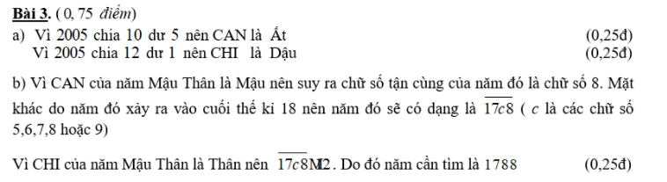
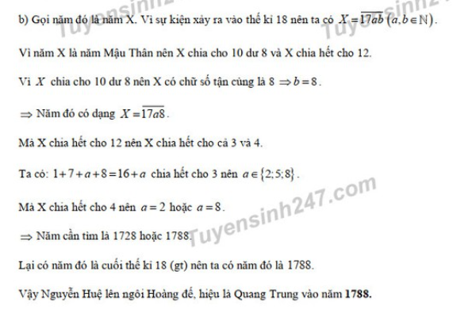
CAN, CHI

Slide 2
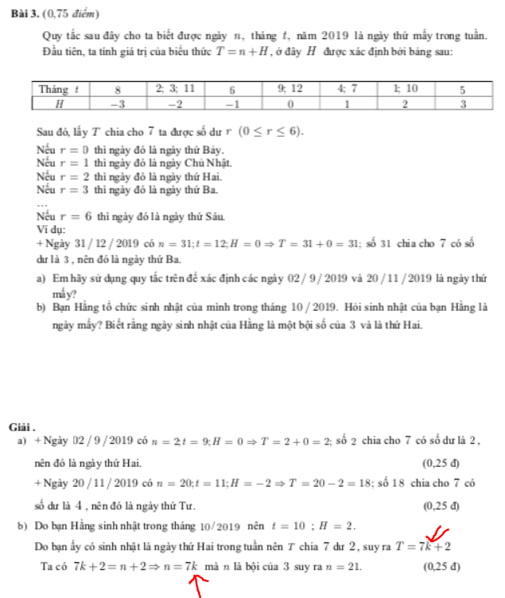
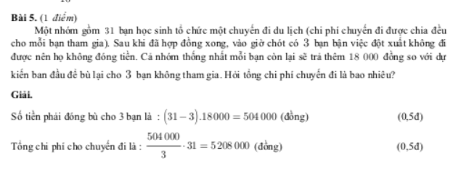
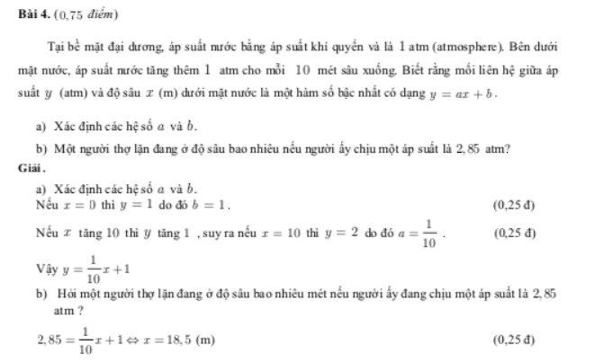
CAN, CHI

Slide 3
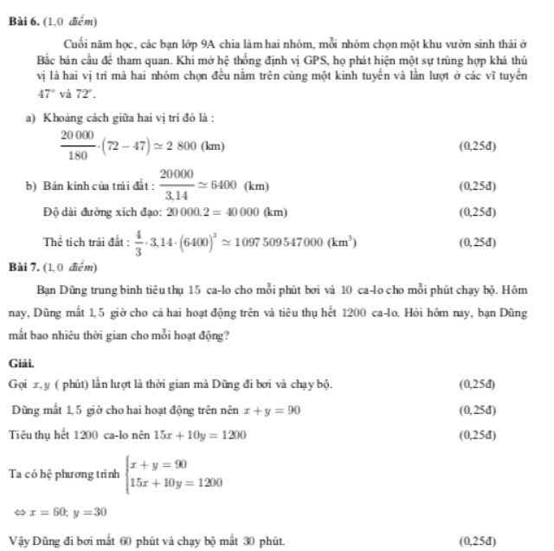
CAN, CHI

Slide 4
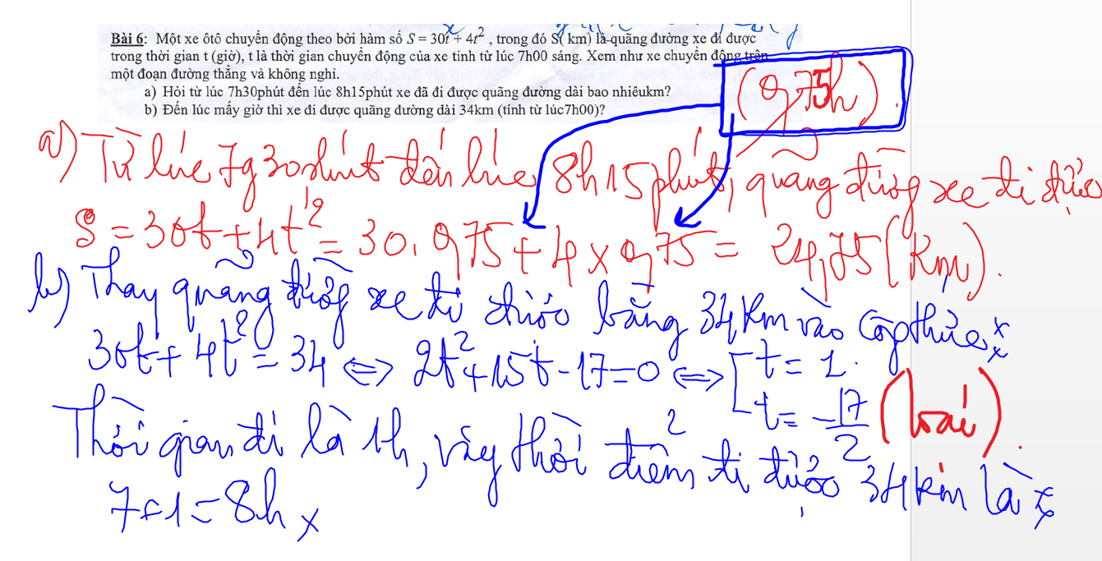

Slide 5
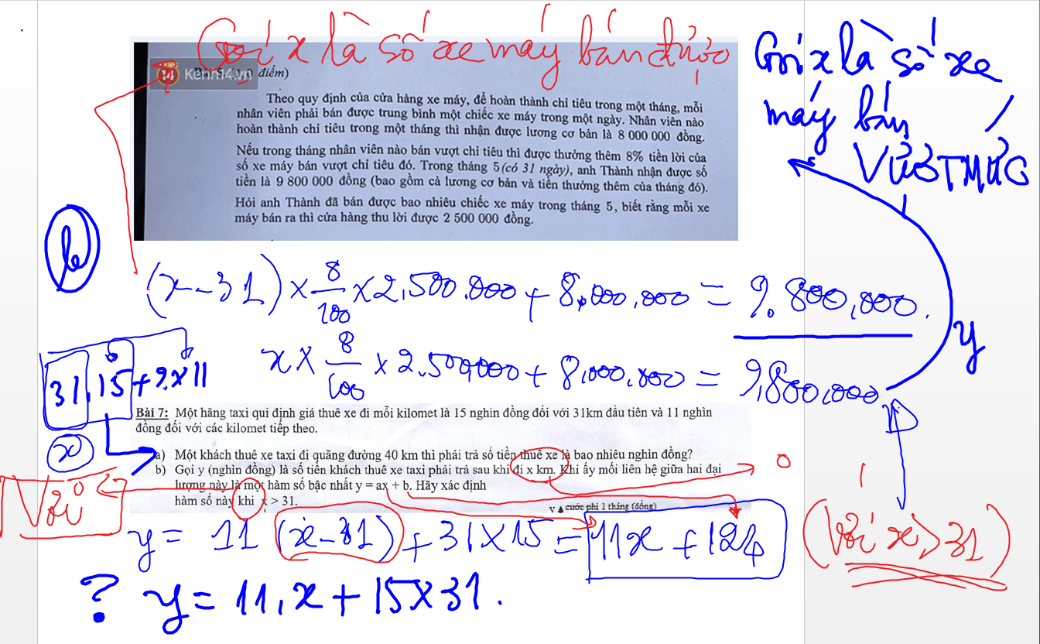

Slide 6
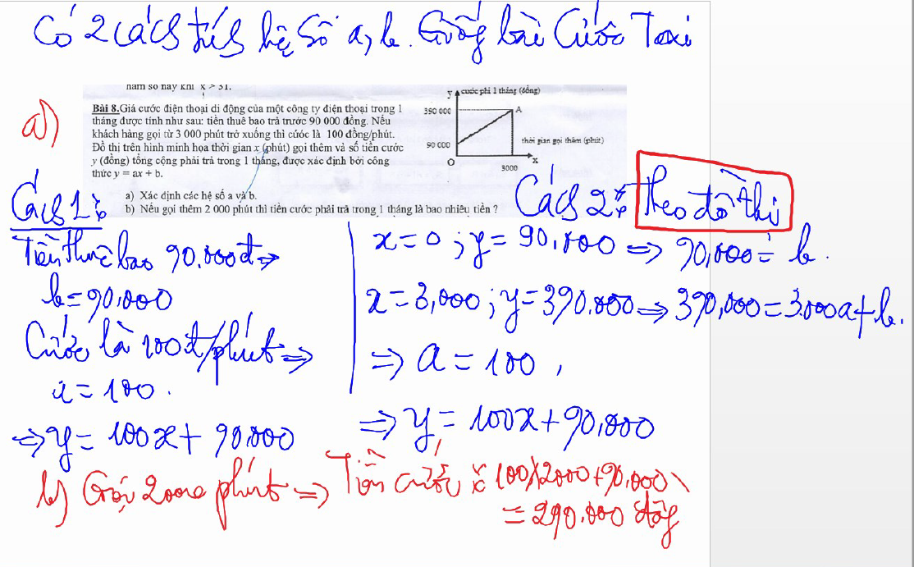

Slide 7
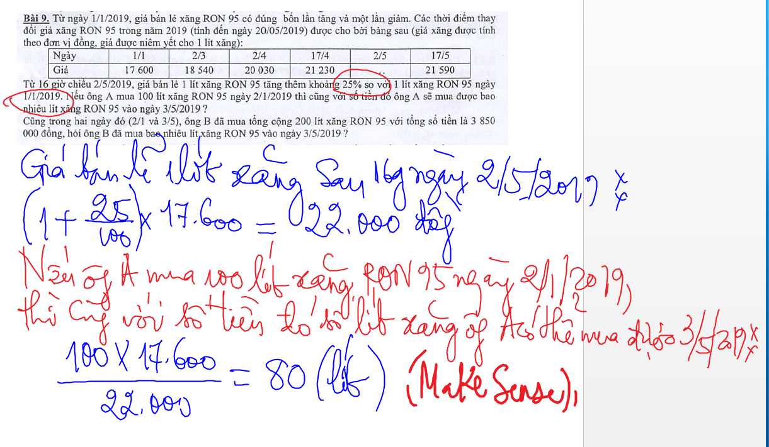

Slide 8
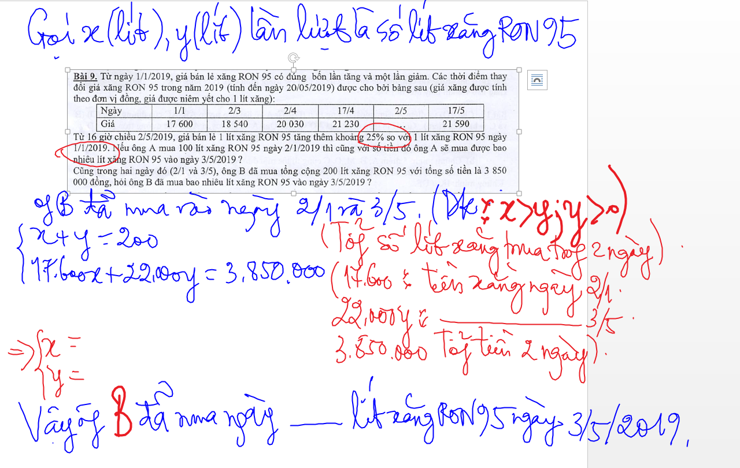

Slide 9
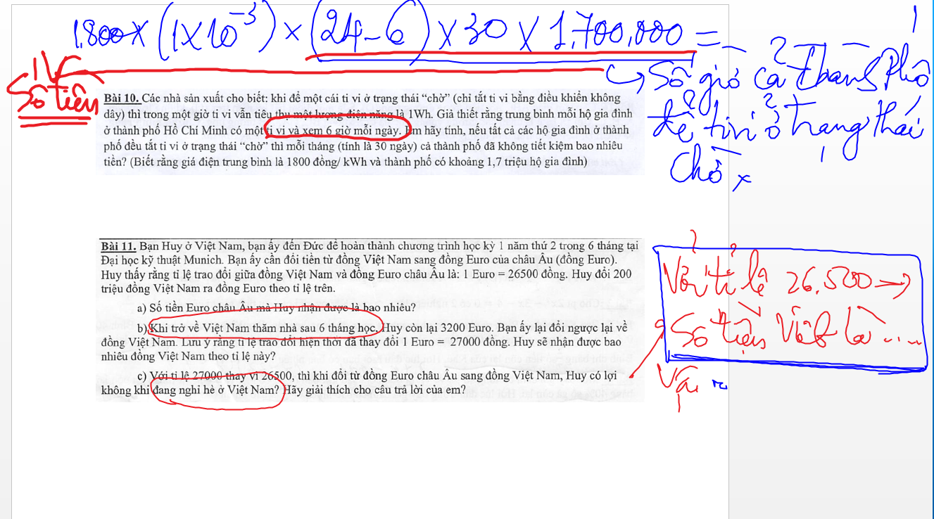

Slide 12
TONG QUAT TOAN THUC TE va cac bai da sai
Lai suat ngan hang (tinh theo tung ky han – hk 1 sai)
Lap Phuong trinh bac nhat va tinh (hk 1 sai)
Chuyen dong khong thang deu (co gia toc, la Phuong trinh bac 2): Roi tu do, gio
Dang 1, nhung cac bai kho (xuat hien 3 lan), ca no xuoi dong, nguoc dong

